Slide 1
CDS 10 ans : Bilan (et perspectives)
8° Journée annuelle de l'IFRES : Student@2015, Des cracs en quelques clics
L. Leduc
5 mai 2015

Slide 2
10 ans d’activités du CDS de l’IFRES - Introduction
Des préoccupations du CDS à la thématique de cette journée …
… enseigner en considération des spécificités d’un public d’étudiants
Le CDS et l’IFRES à l’ULg …
…dix années de vie en commun
Dresser le bilan du CDS de l’Académie Wallonie-Europe…
… et entrer dans l’ère du CD(E)S du Pôle Liège Luxembourg

Slide 3
CDS et CDES : missions décrétales
Le Centre de didactique supérieure :
Obligation légale du décret Bologne (CHAP. V - Aide à la réussite, article 83)
Créé en 2005 par l’IFRES et intégré à l’Académie Wallonie-Europe
Sa mission : conseiller, encadrer et former les enseignants ayant en charge les étudiants de première génération
Le Centre de didactique de l’enseignement supérieur :
Obligation légale du décret Paysage (CHAP. V - Aide à la réussite, article 148)
En cours de création au sein du Pôle Liège-Luxembourg
Sa mission : conseiller, encadrer et former les enseignants principalement en charge des étudiants de première année de premier cycle

Slide 4
Traduction en objectifs et lignes d’actions
CDS =
Conseiller - Encadrer - Former
les enseignants de 1er BAC
Objectifs :
informer les encadrants de première année sur les structures d'aide à la réussite des étudiants et les cellules d'appui aux encadrants en matière de pédagogie universitaire ;
valoriser les initiatives innovantes prises en première année des différents cursus ;
favoriser une réflexion commune et un échange de bonnes pratiques entre les encadrants ;
aider ces derniers dans leurs réalisations concrètes ;
développer un catalogue d'offres de séminaires et modules de formation.
Lignes d’actions :
Enquête auprès des jury
Séances CDS (présentielles)
Site des vidéos du CDS
Séminaires de suivi en ligne
Projet « Feedbacks 1er Bac »

Slide 5
Traduction en objectifs et lignes d’actions
CDS =
Conseiller - Encadrer - Former
les enseignants de 1er BAC
Objectifs :
informer les encadrants de première année sur les structures d'aide à la réussite des étudiants et les cellules d'appui aux encadrants en matière de pédagogie universitaire ;
valoriser les initiatives innovantes prises en première année des différents cursus ;
favoriser une réflexion commune et un échange de bonnes pratiques entre les encadrants ;
aider ces derniers dans leurs réalisations concrètes ;
développer un catalogue d'offres de séminaires et modules de formation.
Lignes d’actions :
Enquête auprès des jury
Séances CDS (présentielles)
Site des vidéos du CDS
Séminaires de suivi en ligne
Projet « Feedbacks 1er Bac »

Slide 6
Enquête auprès des jury de 1er Bac à l’ULg (1)
22 réunions d’octobre 2005 à janvier 2006 :
125 enseignants présents
31 jurys de 1er Bac représentés
durée de 2h
Thèmes des débats :
Quelles sont les difficultés majeures que vous rencontrez avec vos étudiants de 1ère année?
→ identification de thèmes à partir des difficultés recensées
Quelles initiatives avez-vous prises afin d’y remédier?
→ constitution d’une réserve d’expériences d’enseignants

Slide 7
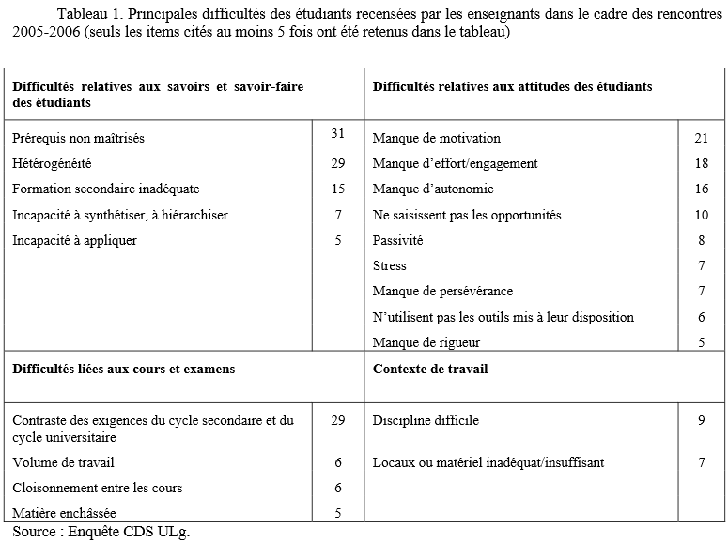
Enquête auprès des jury de 1er Bac à l’ULg (2)

Slide 8
Traduction en objectifs et lignes d’actions
CDS =
Conseiller - Encadrer - Former
les enseignants de 1er BAC
Objectifs :
informer les encadrants de première année sur les structures d'aide à la réussite des étudiants et les cellules d'appui aux encadrants en matière de pédagogie universitaire ;
valoriser les initiatives innovantes prises en première année des différents cursus ;
favoriser une réflexion commune et un échange de bonnes pratiques entre les encadrants ;
aider ces derniers dans leurs réalisations concrètes ;
développer un catalogue d'offres de séminaires et modules de formation.
Lignes d’actions :
Enquête auprès des jury
Séances CDS (présentielles)
Site des vidéos du CDS
Séminaires de suivi en ligne
Projet « Feedbacks 1er Bac »

Slide 9
Traduction en objectifs et lignes d’actions
CDS =
Conseiller - Encadrer - Former
les enseignants de 1er BAC
Objectifs :
informer les encadrants de première année sur les structures d'aide à la réussite des étudiants et les cellules d'appui aux encadrants en matière de pédagogie universitaire ;
valoriser les initiatives innovantes prises en première année des différents cursus ;
favoriser une réflexion commune et un échange de bonnes pratiques entre les encadrants ;
aider ces derniers dans leurs réalisations concrètes ;
développer un catalogue d'offres de séminaires et modules de formation.
Lignes d’actions :
Enquête auprès des jury
Séances CDS (présentielles)
Site des vidéos du CDS
Séminaires de suivi en ligne
Projet « Feedbacks 1er Bac »

Slide 10
Les « séances CDS » : introduction
Programme de 5 à 6 séances de 3h30’ par an
Choix de thèmes de PU centré sur l’enseignement en 1er Bac : → thèmes renouvelables annuellement
Public cible : → encadrants de 1er Bac à l’ULg (répertoire)
Composantes :
→ sélection de témoignages et partage d’expériences
→ exposé théorique, essai de bilan et proposition de conseils
→ (activité réflexive avec les participants)
→échanges de questions-réponses ouvrant sur un débat
Bilan : 56 séances CDS différentes à ce jour
Maintien d’un rythme de promotion continu (mensuel) de la réflexion sur l’enseignement en 1er Bac à l’ULg
Diversification constante, voire degré de spécification croissant, des séances

Slide 11
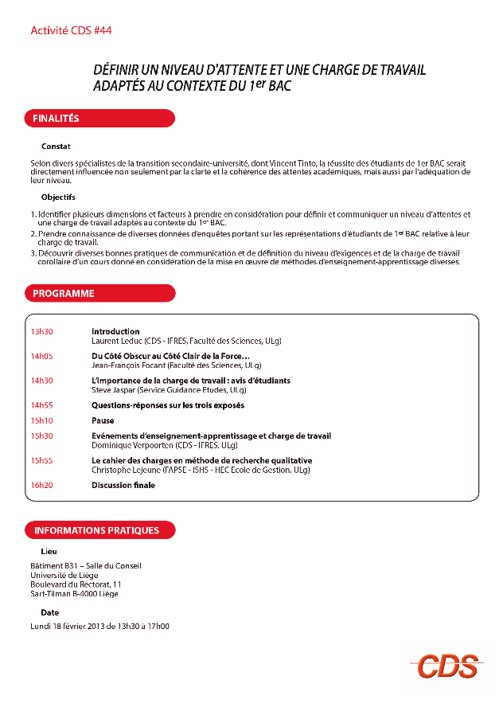
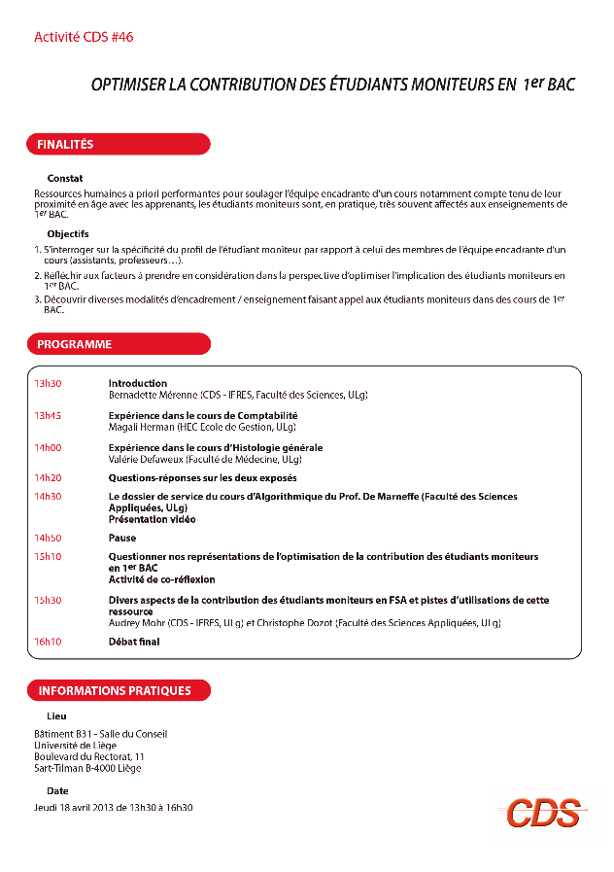

Slide 12
Les « séances CDS » : choix des thèmes (1)
Sur base des résultats de l’enquête auprès des enseignants de 1er Bac
thématiques abordées directement : « Améliorer la maîtrise des prérequis » ; « Accroître la motivation des étudiants de 1er BAC »…
thématiques transversales : Cf Contraste des exigences secondaire / université (« Définir un niveau d'attente et une charge de travail adaptés au contexte du 1er BAC »; « Rédiger des engagements pédagogiques adaptés aux 1er BAC »…
Sur base de l’objectif d’information sur les structures d'aide à la réussite et les cellules d'appui aux encadrants en Pédagogie universitaire ;
avec le SMART : « Construire et gérer des examens standardisés de qualité » ; « Utiliser les boîtiers de vote à des fins pédagogiques »…
avec e-Campus : « Une introduction à l’e-Learning »; « L’e-Learning au service de nos activités de 1er BAC »…
avec l’ISLV : « Améliorer la maîtrise du français » ; « Enseigner l’anglais en 1ère »…
avec le SGE : « Favoriser l’acquisition d’un système de travail (méthodes de travail et gestion du temps) adapté à l’enseignement universitaire », « Organiser des activités de remédiation en 1er BAC »…

Slide 13
Les « séances CDS » : choix des thèmes
Sur base de la littérature sur les facteurs de réussite en 1ère année
→ Rethinking the First Year of College (Tinto, 2001)
→ Persévérer et réussir à l’université (Neuville et al., 2013)
→ L’échec dans l’université de masse (Romainville, 2000)
→ The Five Cs of Good Practice in the First Year (Krause, 2006)
→ Curriculum design for the first year (Bovill et al., 2008)
→ Etc.
Exemples de séances :
« Comprendre les facteurs d’échec et de réussite en 1er BAC »;
« Ménager la confiance et le sentiment de compétence des étudiants dans ses enseignements de 1er BAC »;
« Susciter et gérer l’apprentissage par les pairs en 1er BAC »…

Slide 14
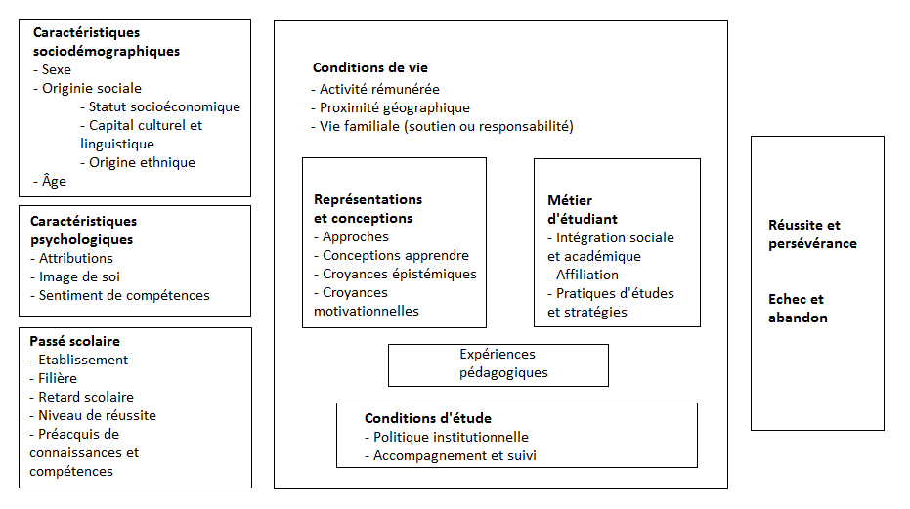
Synthèse des principaux facteurs de réussite et d’échec
(Romainville & Michaut, 2012)

Slide 15
Une typologie des séances selon 4 axes thématiques
Choix de thèmes centrés :
sur certaines difficultés / lacunes typiques des étudiants de 1er Bac (avec pistes de remédiation aux encadrants)
1, 8, 32 | Améliorer la maîtrise du français
2, 11 | Accroître la motivation des étudiants de 1er BAC.
4,14,42 | Améliorer la maîtrise des prérequis
40 | Enseigner à des étudiants non acquis à la matière
22 | Promouvoir la recherche bibliographique en 1ère année de bachelier
21,33 | Favoriser l’acquisition d’un système de travail adapté à l’enseignement universitaire
47 | Ménager la confiance et le sentiment de compétence des étudiants dans ses enseignements de 1er BAC
51 | Organiser des activités de remédiation en 1er BAC
33, 41 | Comprendre les facteurs d’échec et de réussite en 1er BAC
52, 53 | Soutenir la persévérance et la réussite en 1ère année à travers mes enseignements

Slide 16
Une typologie des séances selon 4 axes thématiques
Choix de thèmes centrés :
sur certaines pratiques innovantes /porteuses pour l’enseignement, l’apprentissage et la réussite en 1er Bac
5, 29 | Une introduction à l’e-Learning / L’e-Learning au service de nos activités de 1er BAC
7 | Construire et gérer des examens standardisés de qualité
9 | Une introduction au PBL
10, 23 | Utiliser les boîtiers de vote à des fins pédagogiques
13, 27, 36 | Mettre en place une évaluation formative en 1er BAC.
16, 24 | Amener l'étudiant à réfléchir à ses propres performances
26 | Susciter et gérer l’apprentissage par les pairs en 1er BAC
38 | Valoriser les ressources externes pour développer des compétences transversales
6 | Accompagner les étudiants de première année de bachelier: les expériences de la FUSAGx et de l’ULg
45 | Donner une place à la voix et au choix de l'étudiant en 1er BAC : quels bénéfices, quelles contraintes ?
46 | Optimiser la contribution des étudiants moniteurs en 1er BAC
48 | Susciter et gérer les questions des étudiants de 1er BAC
54 | Quelles pratiques de feedbacks formatifs au service de l'apprentissage des étudiants en 1er BAC ?
55 | Introduire des composantes ludiques dans mes enseignements en 1er BAC

Slide 17
Une typologie des séances selon 4 axes thématiques
Choix de thèmes centrés :
sur la didactique des disciplines massivement enseignées en 1er Bac
12 | Enseigner les mathématiques en 1ère année de bachelier
15 | Favoriser l’apprentissage des langues vivantes en 1ère année de bachelier
19 | Enseigner la chimie en 1ère année de bachelier
25 | Enseigner la physique en 1e année de bachelier
31 | Enseigner la biologie en 1ère année de bachelier
37 | Aborder la notion mathématique de fonction
44 | Enseigner l’économie en 1ère année de bachelier
50 | Enseigner/apprendre l’anglais en 1ère année de bachelier - En partenariat avec l’ISLV -

Slide 18
Une typologie des séances selon 4 axes thématiques
Choix de thèmes centrés :
sur certains « basiques » de l’enseignement reconsidérés en 1er Bac et selon les difficultés inhérentes à la transition secondaire-université
18 | Concevoir et utiliser des supports multimédias pour l’enseignement en amphi
20 | Rédiger des engagements pédagogiques adaptés aux étudiants de 1er BAC
28, 35 | Quelles ressources et supports écrits pour les étudiants de 1er BAC
39 | Quels critères de qualité pour un exposé magistral ?
30 | Choisir des modalités d’examen adaptées aux contraintes du 1er BAC
44 | Définir un niveau d'attente et une charge de travail adaptés au contexte du 1er BAC
49 | Choisir l’examen oral parmi ses modalités d’évaluation dans son cours en 1er BAC
56 | Attributions de cotes et seuils de réussite en 1ère année : réflexion incontournable de l’aide à la réussite

Slide 19
Les « séances CDS » : intervenants
Invitations sur base
d'une expérience notoire en rapport avec la thématique du jour
critères de transférabilité et faisabilité
critère de diversité des expériences choisies au regard des différentes facettes de la thématique
critère de diversité des matières enseignées / des sections / des Facultés*
critère de diversité des fonctions des intervenants (97 acad / 78 scien. & admin.)
Bilan
56 séances
284 présentations
27 intervenants extérieurs
175 intervenants ULg

Slide 20
Les « séances CDS » : intervenants
Etat d’esprit / Bénéfices perçus

Slide 21
Les « séances CDS » : fréquentation
1426 participants / 56 séances
(25,5 participants / séance)
Top 6 : (> 50 participants)
Séance 22 - Promouvoir la recherche bibliographique en 1ère année de BAC : 64
Séance 21 - Favoriser l'acquisition d'un système de travail adapté à l'enseignement universitaire : 58
Séance 18 - Concevoir et utiliser des supports multimédias (PowerPoint, Tableau Interactif, Vidéos) pour l'enseignement en Amphi : 58
Séance 36 - Mettre en place une évaluation formative : 52
Séance 34 - Comprendre les facteurs de réussite et d'échec en 1er BAC : 50
Séance 29 - L’E-Learning au service de nos activités de 1er bac : 50

Slide 22
Les « séances CDS » : fréquentation
1426 participants / 56 séances
(25,5 participants / séance)
Top 6 : (> 50 participants)
Séance 22 - Promouvoir la recherche bibliographique en 1ère année de BAC : 64
Séance 21 - Favoriser l'acquisition d'un système de travail adapté à l'enseignement universitaire : 58
Séance 18 - Concevoir et utiliser des supports multimédias (PowerPoint, Tableau Interactif, Vidéos) pour l'enseignement en Amphi : 58
Séance 36 - Mettre en place une évaluation formative : 52
Séance 34 - Comprendre les facteurs de réussite et d'échec en 1er BAC : 50
Séance 29 - L’E-Learning au service de nos activités de 1er bac : 50

Slide 23
« Séances CDS » : fréquentation par axes thématiques
difficultés / lacunes typiques
pratiques innovantes /porteuses
didactique des disciplines
« basiques » de l’enseignement

Slide 24
Séances CDS : fréquentation légèrement décroissante
Hypothèses :
Augmentation du nombre de formations offertes dans le catalogue IFRES
Spécificité croissante des thématiques (de plus en plus « pointues »)
Remarques générales :
Les participants ne voient pas toujours qu’il s’agit de séances orientées 1er Bac
Critères de choix de séances : disponibilités avant besoins/ intérêts personnels

Slide 25
Séances CDS : Qualité des interventions
Réflexions d’enseignants
Perception de la mission d’enseignement centrée sur l’apprentissage
Sensibilisation à diverses dimensions de l’enseignement à considérer

Slide 26
Traduction en objectifs et lignes d’actions
CDS =
Conseiller - Encadrer - Former
les enseignants de 1er BAC
Objectifs :
informer les encadrants de première année sur les structures d'aide à la réussite des étudiants et les cellules d'appui aux encadrants en matière de pédagogie universitaire ;
valoriser les initiatives innovantes prises en première année des différents cursus ;
favoriser une réflexion commune et un échange de bonnes pratiques entre les encadrants ;
aider ces derniers dans leurs réalisations concrètes ;
développer un catalogue d'offres de séminaires et modules de formation.
Lignes d’actions :
Enquête auprès des jury
Séances CDS (présentielles)
Site des vidéos du CDS
Séminaires de suivi en ligne
Projet « Feedbacks 1er Bac »

Slide 27
Traduction en objectifs et lignes d’actions
CDS =
Conseiller - Encadrer - Former
les enseignants de 1er BAC
Objectifs :
informer les encadrants de première année sur les structures d'aide à la réussite des étudiants et les cellules d'appui aux encadrants en matière de pédagogie universitaire ;
valoriser les initiatives innovantes prises en première année des différents cursus ;
favoriser une réflexion commune et un échange de bonnes pratiques entre les encadrants ;
aider ces derniers dans leurs réalisations concrètes ;
développer un catalogue d'offres de séminaires et modules de formation.
Lignes d’actions :
Enquête auprès des jury
Séances CDS (présentielles)
Site des vidéos du CDS
Séminaires de suivi en ligne
Projet « Feedbacks 1er Bac »

Slide 28
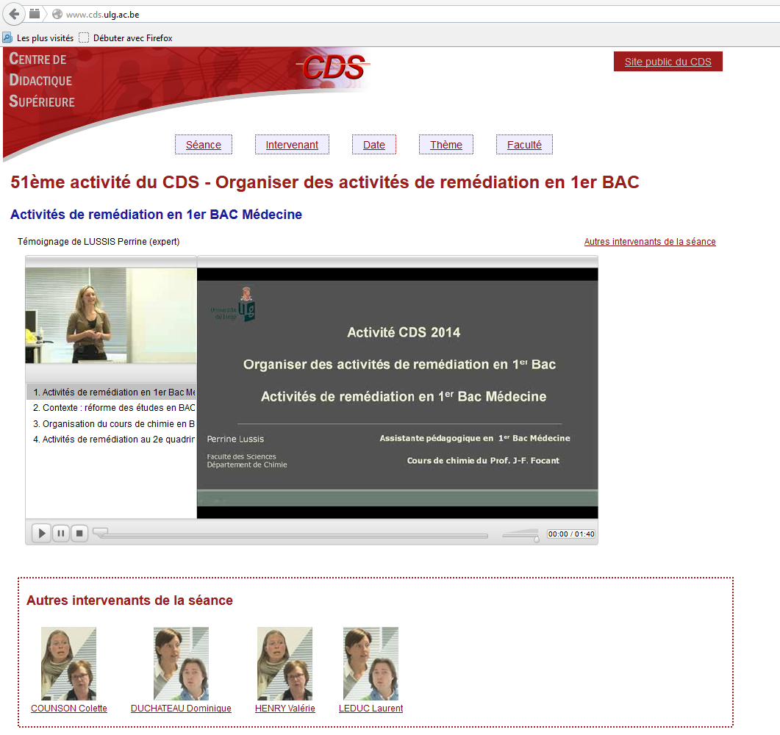

Slide 29
Traduction en objectifs et lignes d’actions
CDS =
Conseiller - Encadrer - Former
les enseignants de 1er BAC
Objectifs :
informer les encadrants de première année sur les structures d'aide à la réussite des étudiants et les cellules d'appui aux encadrants en matière de pédagogie universitaire ;
valoriser les initiatives innovantes prises en première année des différents cursus ;
favoriser une réflexion commune et un échange de bonnes pratiques entre les encadrants ;
aider ces derniers dans leurs réalisations concrètes ;
développer un catalogue d'offres de séminaires et modules de formation.
Lignes d’actions :
Enquête auprès des jury
Séances CDS (présentielles)
Site des vidéos du CDS
Séminaires de suivi en ligne
Projet « Feedbacks 1er Bac »

Slide 30
Traduction en objectifs et lignes d’actions
CDS =
Conseiller - Encadrer - Former
les enseignants de 1er BAC
Objectifs :
informer les encadrants de première année sur les structures d'aide à la réussite des étudiants et les cellules d'appui aux encadrants en matière de pédagogie universitaire ;
valoriser les initiatives innovantes prises en première année des différents cursus ;
favoriser une réflexion commune et un échange de bonnes pratiques entre les encadrants ;
aider ces derniers dans leurs réalisations concrètes ;
développer un catalogue d'offres de séminaires et modules de formation.
Lignes d’actions :
Enquête auprès des jury
Séances CDS (présentielles)
Site des vidéos du CDS
Séminaires de suivi en ligne
Projet « Feedbacks 1er Bac »

Slide 31
Les séminaires de suivi en ligne du CDS
Phase d’intervention (second volet suivant la phase de sensibilisation)
processus de conception d'un mini-projet (outil pédagogique, activité, etc.) en rapport avec une problématique donnée
effort directement concentré sur l’un de ses propres cours avec le concours d’un accompagnateur
parcours réflexif sous forme de séminaire virtuel (entièrement ou partiellement à distance)
Séminaires développés: Améliorer la maîtrise du français, Accroître la motivation des étudiants, Introduire l’e-Learning dans ses enseignements, Construire et gérer des tests standardisés, Concevoir des simulations d’examens, Concevoir un dispositif d'évaluation formative, Remédier à la non maîtrise des prérequis
32 dispositifs pédagogiques développés de 2006 à 2009 par 29 enseignants

Slide 32
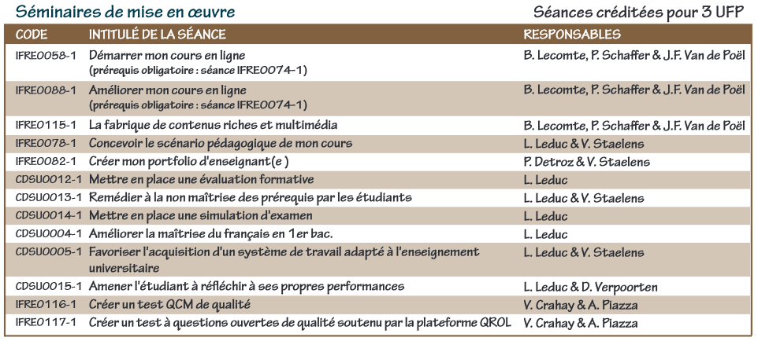
Les SSL : versions « archaïques » des SMO
Les Séminaires de Mise en Œuvre de l’IFRES, de nouvelles formations :
constituant un complément aux séance de formations IFRES
conformes à des critères définitoires établis collectivement au sein de l’IFRES

Slide 33
Les critères définitoires d’un SMO
BLOC 1
Parcours de formation
Une formation …
thématique …
suivant un parcours en alternance …
balisé par étapes …
valorisé à concurrence de 3 UFP …
BLOC 2
Output et transfert
qui découle sur le design …
d’un projet …
abouti …
pour sa pratique de l’enseignement …
dans un cours donné …
BLOC 3
Conseil pédagogique
reposant sur un souci de flexibilité …
un conseil pédagogique continu (individualisé à la demande) …
la mise à disposition de ressources courtes et opérationnelles

Slide 34
Traduction en objectifs et lignes d’actions
CDS =
Conseiller - Encadrer - Former
les enseignants de 1er BAC
Objectifs :
informer les encadrants de première année sur les structures d'aide à la réussite des étudiants et les cellules d'appui aux encadrants en matière de pédagogie universitaire ;
valoriser les initiatives innovantes prises en première année des différents cursus ;
favoriser une réflexion commune et un échange de bonnes pratiques entre les encadrants ;
aider ces derniers dans leurs réalisations concrètes ;
développer un catalogue d'offres de séminaires et modules de formation.
Lignes d’actions :
Enquête auprès des jury
Séances CDS (présentielles)
Site des vidéos du CDS
Séminaires de suivi en ligne
Projet « Feedbacks 1er Bac »

Slide 35
Traduction en objectifs et lignes d’actions
CDS =
Conseiller - Encadrer - Former
les enseignants de 1er BAC
Objectifs :
informer les encadrants de première année sur les structures d'aide à la réussite des étudiants et les cellules d'appui aux encadrants en matière de pédagogie universitaire ;
valoriser les initiatives innovantes prises en première année des différents cursus ;
favoriser une réflexion commune et un échange de bonnes pratiques entre les encadrants ;
aider ces derniers dans leurs réalisations concrètes ;
développer un catalogue d'offres de séminaires et modules de formation.
Lignes d’actions :
Enquête auprès des jury
Séances CDS (présentielles)
Site des vidéos du CDS
Séminaires de suivi en ligne
Projet « Feedbacks 1er Bac »

Slide 36
Le projet « Feedbacks 1er Bac »
Un projet:
orienté vers l’aide à l’apprentissage et la réussite des étudiants de 1ère année (financé sur des fonds « Aide à la réussite »)
Mené en 2013 et 2014 au sein de la Faculté des Sciences appliquées, mené depuis juin 2014 en Faculté de Droit, et initié en Faculté des Sciences
inscrit dans une logique d’« Ancrage Facultaire » et de partenariat étroit avec les professeurs des filières impliquées
d’accompagnement intégré, fruit d’une collaboration entre le CDS de l’IFRES et le Service Guidance Etude de l’AEE
de recherche-action axé autour d’une thème porteur : promouvoir et optimiser les pratiques de feedbacks formatifs en 1ère année

Slide 37
Promouvoir les pratiques de feedbacks en 1er BAC
Rethinking the first year of college (Tinto, 2001):
la réflexion docimologique sur les feedbacks et la régulation parmi les 5 conditions du succès de l’étudiant en 1er BAC
Five Cs of Good Practice in the First Year (Krause, 2006) :
utiliser des modes d’évaluation précoces et continus, et des « timely feedbacks » (niveau « classroom »)
Eléments clés d’un curriculum de 1ère année idéal (Bovill, Morss & Bulley, 2008) :
d’après la littérature spécialisée → évaluation formative et feedback (Yorke, 2003; Nicol & Macfarlane-Dick, 2006)
d’après des enseignants en ateliers → feedbacks formatifs précoces
d’après des étudiants en focus groups → davantage d’attention à l’évaluation et aux « timely feedbacks »

Slide 38
Notion de feedback formatif
Au sens strict :
information donnée par un enseignant suite à l’évaluation d’un travail écrit ou oral (Lambert et al., 2009)
Au sens large :
information provided by an agent (e.g., teacher, peer, book, parent, self, experience) regarding aspects of one’s performance (Hattie & Timperley, 2007)
Finalité :
… intended to modify thinking or behavior for the purpose of improving learning (Shute, 2008)
l’autorégulation : raison d’être du feedback

Slide 39
Le projet « Feedbacks 1er Bac » : finalités
Objectif :
développer et intégrer des pratiques de feedbacks formatifs adaptées dans des cours de 1er Bac de mêmes filières
Bénéfices pour les étudiants de 1er Bac :
adaptation aux exigences universitaires, développement de la capacité d’autorégulation et autonomisation plus précoce
Bénéfices pour les professeurs de 1er Bac :
optimisation de la qualité pédagogique des dispositifs de cours individuels et de l’offre collective des filières impliquées

Slide 40
Le fonctionnement : lignes directrices du projet
Un binôme d’accompagnateurs multidisciplinaire à ½ temps :
Un(e) spécialiste disciplinaire (facultaire) + un(e) pédagogue généraliste
Une cellule CDS - SGE de supervision et de soutien :
garante de l’adéquation aux besoins de la Fac et de l’avancement du projet
Une alternance de phases individuelles et collectives :
accompagnement personnel de chaque enseignant + séances plénière
Un cadre théorique opérationnel :
12 principes d’une bonne pratiques du feedback en 1ère année (Nicol, 2009)

Slide 41
12 principes d’une bonne pratique de feedbacks (Nicol, 2009)

Slide 42
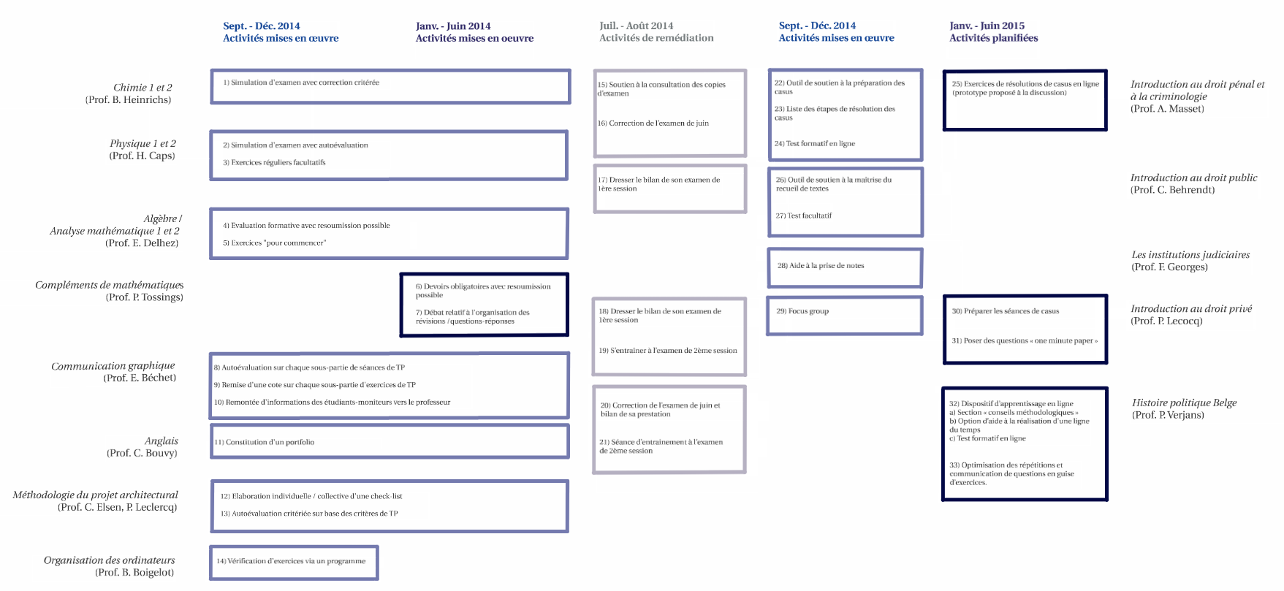
Une trentaine d’activités nouvelles au niveau des cours

Slide 44
Des développements à visée collective

Slide 45
Conclusion
Le CDS à l’image du premier BAC lui-même…
… une porte d’entrée, un entre-deux
poursuivant des objectifs de sensibilisation (plus directement que de formation)
au service de mises en relation et de collaborations (entre divers acteurs de l’IFRES, de l’ULg, du Pôle Liège Luxembourg)
… pour des accomplissements pédagogiques de + en + concrets

